Slide 1
Hadoop与MPI技术性能比较分析研究
答辩人：蒋鑫
指导老师： 周会群

Slide 2
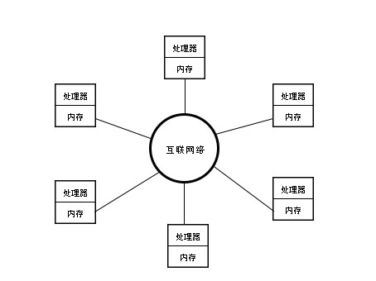
MPI 并行编程模型

Slide 3
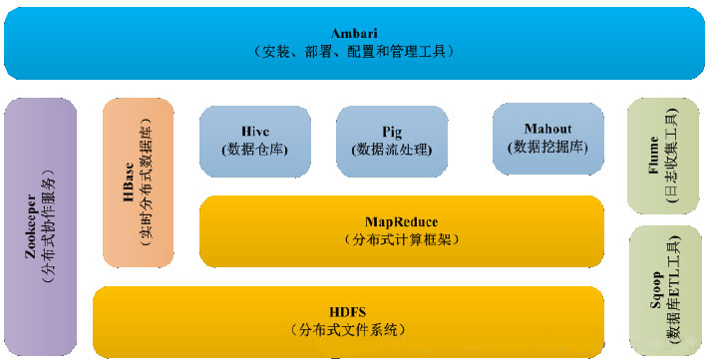
Hadoop体系结构

Slide 4
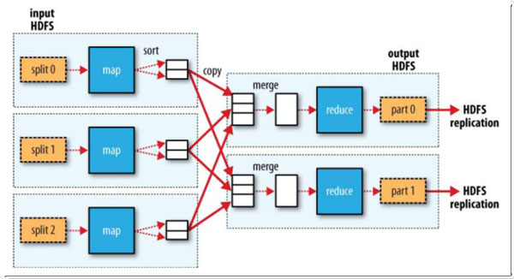
Mapreduce原理

Slide 5
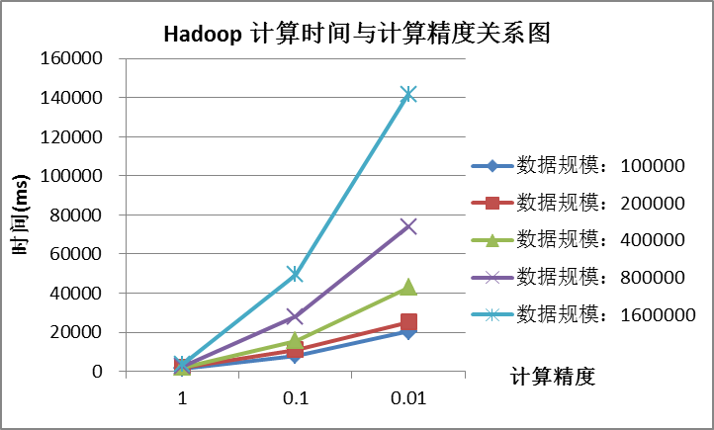
Hadoop计算时间与计算精度关系图

Slide 6
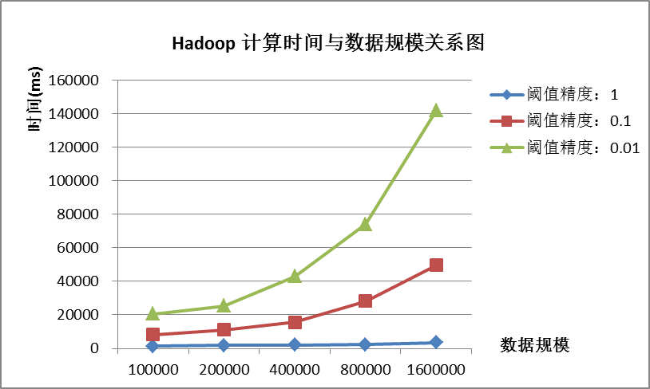
Hadoop计算时间与数据规模关系图

Slide 7
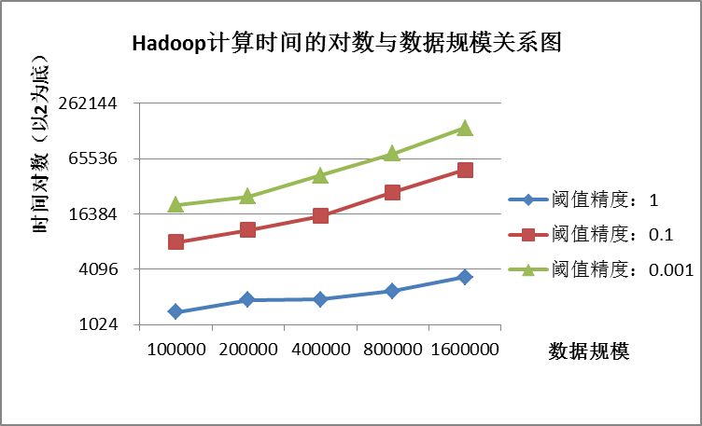
Hadoop计算时间的对数与数据规模关系图

Slide 8
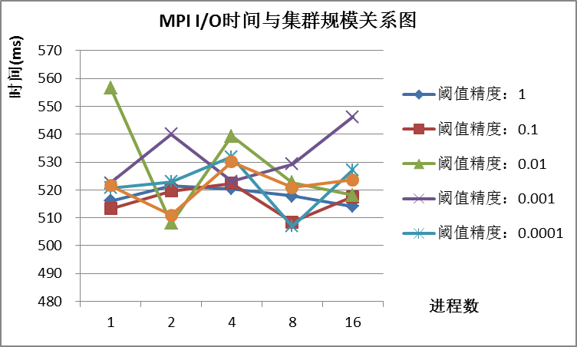
MPI I/O时间与集群规模关系图

Slide 9
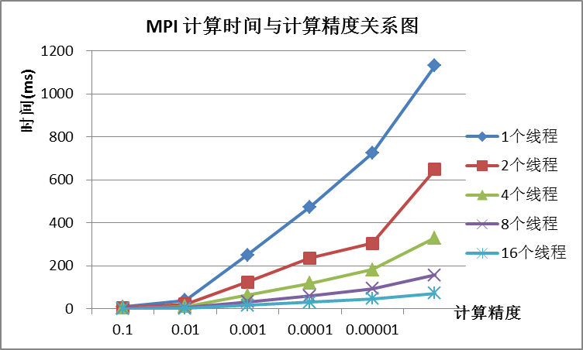
计算时间与计算精度关系图

Slide 10
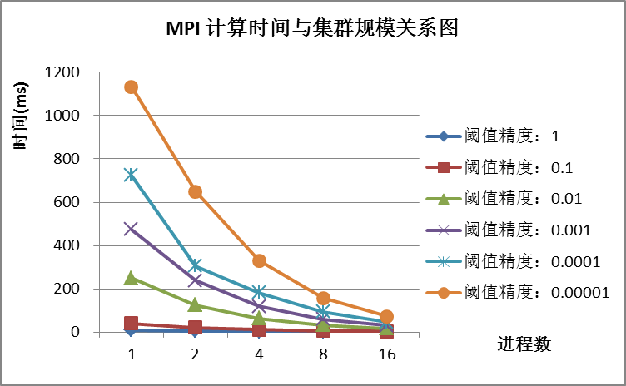
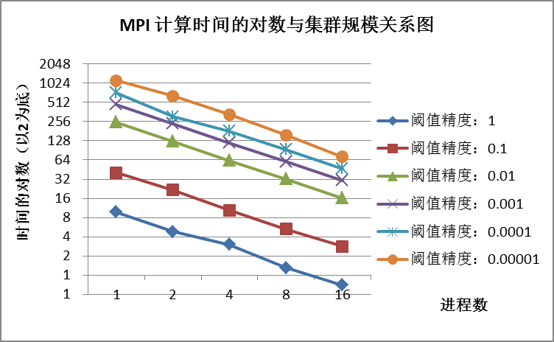
MPI 计算时间与集群规模关系图

Slide 11
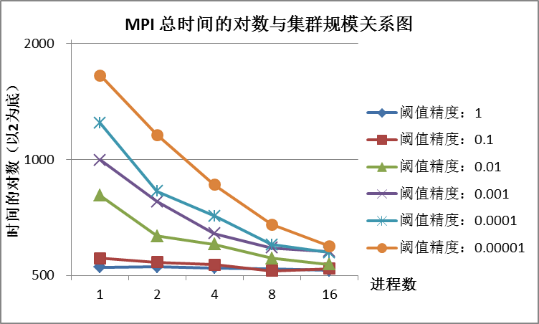
总时间的对数与集群规模关系图

Slide 12
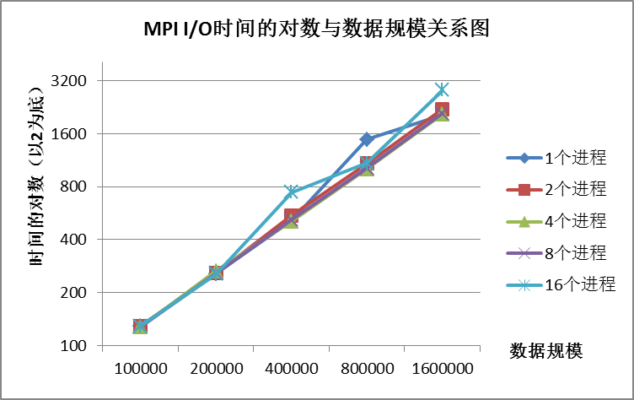
MPI I/O时间的对数与数据规模关系图

Slide 13
实验结果和分析(cont..)
错误：“由于”的介词词性p错误标成了连词词性c。
分析：跟踪发现“由于”的前一个词“，”只能被标为w。根据Viterbi算法，下面将计算由w到下一词性并发射单词“由于”的概率。“由于”的可能词性有三个，分别是p、c、d，相关概率的对数值如下：
w:-11.3986
w->p:-2.5839 w->c:-2.8842 w->d:-2.6353
p->由于:-5.3571 c->由于:-4.6158 d->由于:-11.7821
p:-19.3397 c:-18.8987 d:-25.8160
结论：遇到概率差小于某个常数临界值的时候，可以考虑用一些其它的方法（如简单规则等）进行判定。

Slide 14
总 结
总体来讲，隐马尔可夫模型词性标注器可以达到较好的效果，但是对词性标注任务来说，任何一点性能的提升都是对后续工作的大力支持。
长距离依赖问题和偏置问题。
目前在研究中的最大熵隐马模型（MEMMs），条件随机场模型（CRFs）等模型都能在一定程度上解决词性标注的问题，他们与隐马尔可夫模型之间的联系以及几种模型的联合也是本文后续研究学习的方向。

Slide 15
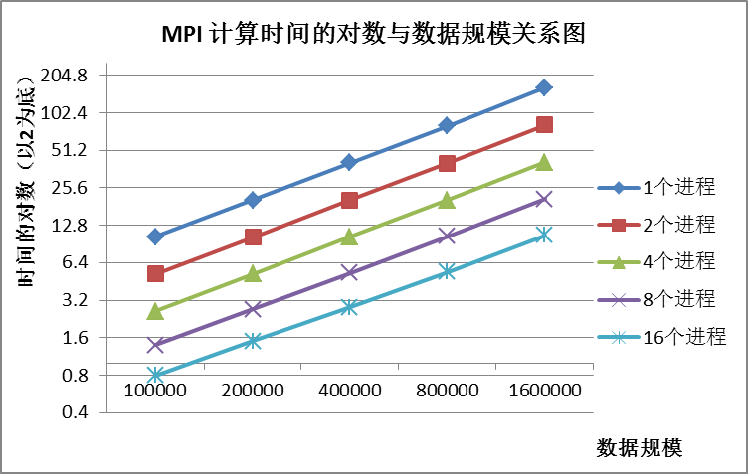
MPI I/O时间的对数与数据规模关系图

Slide 16
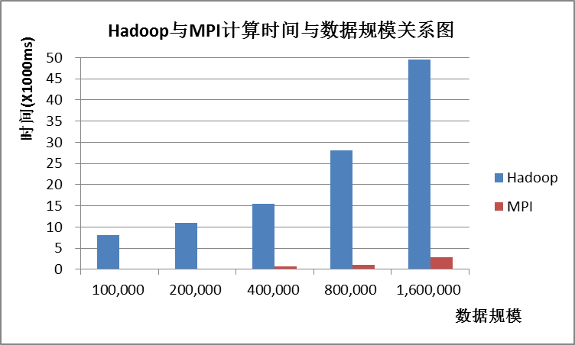
Hadoop与MPI计算时间与数据规模关系图

Slide 17
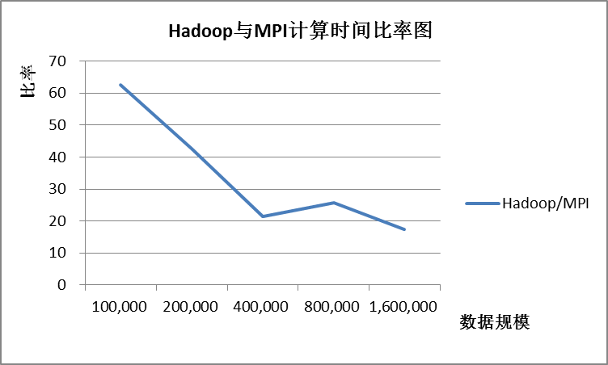
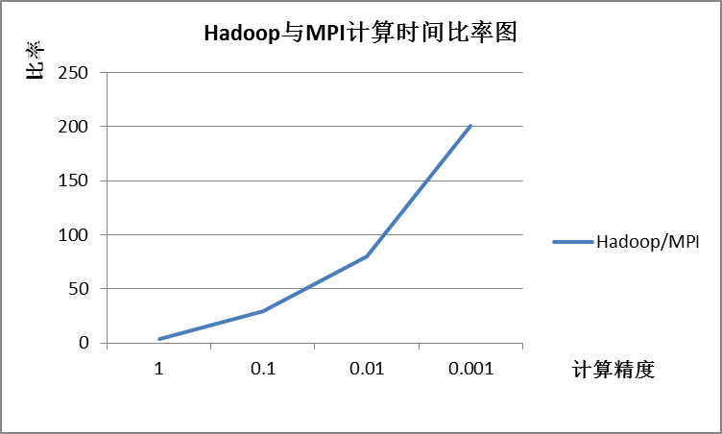
比率图

Slide 18
谢谢！

